Slide 1
НАСТАВНИЧЕСТВО- ЭСТАФЕТА ЗНАНИЙ И ОПЫТА.
МОДЕЛЬ ОРГАНИЗАЦИИ НАСТАВНИЧЕСТВА, РЕАЛИЗУЕМАЯ В ДОУ
Ильясова И.А., старший воспитатель МАДОУ «Детский сад №51»
г.Стерлитамак Республики Башкортостан

Slide 2
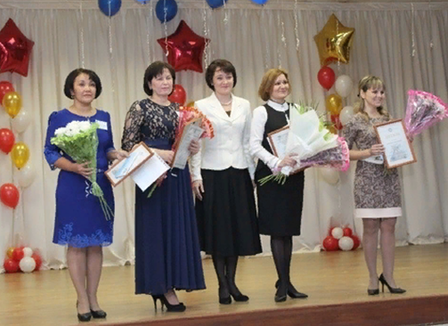
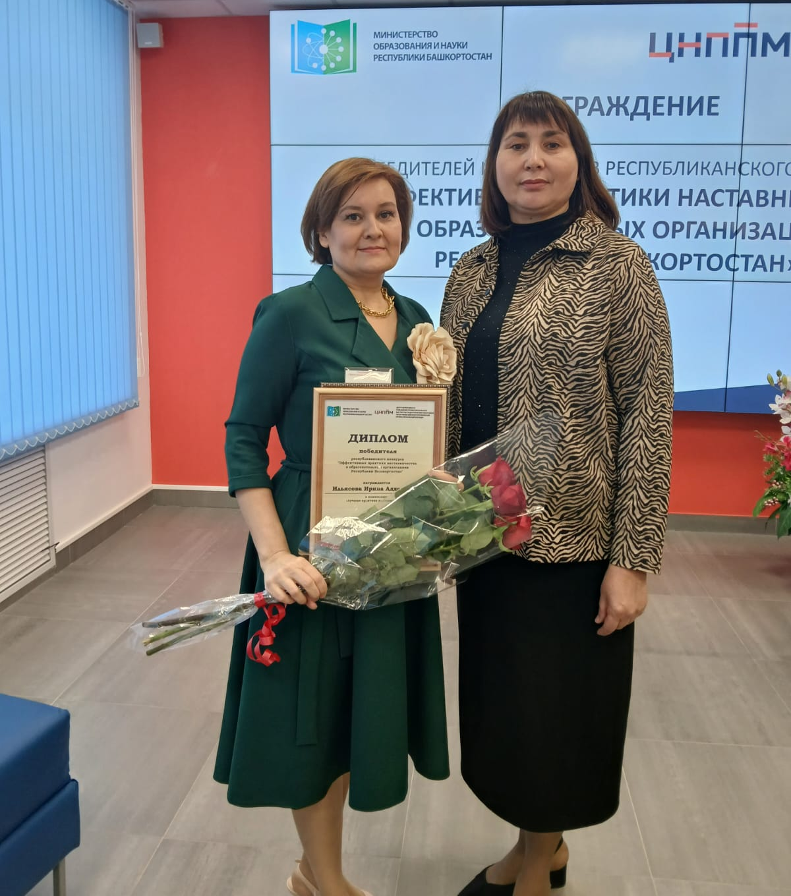
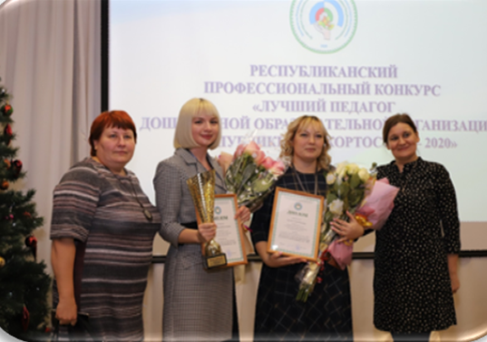
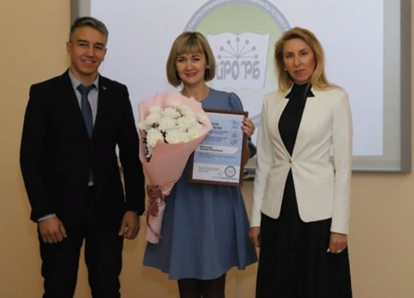
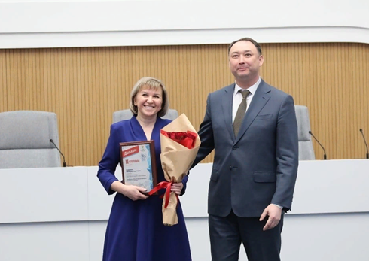

Slide 3
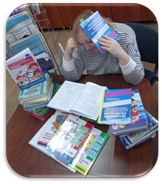
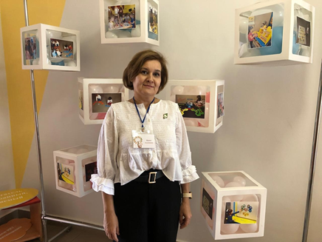
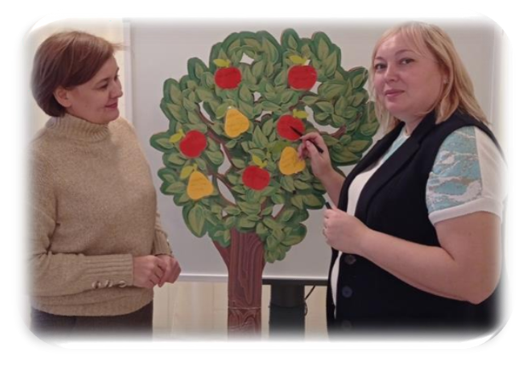
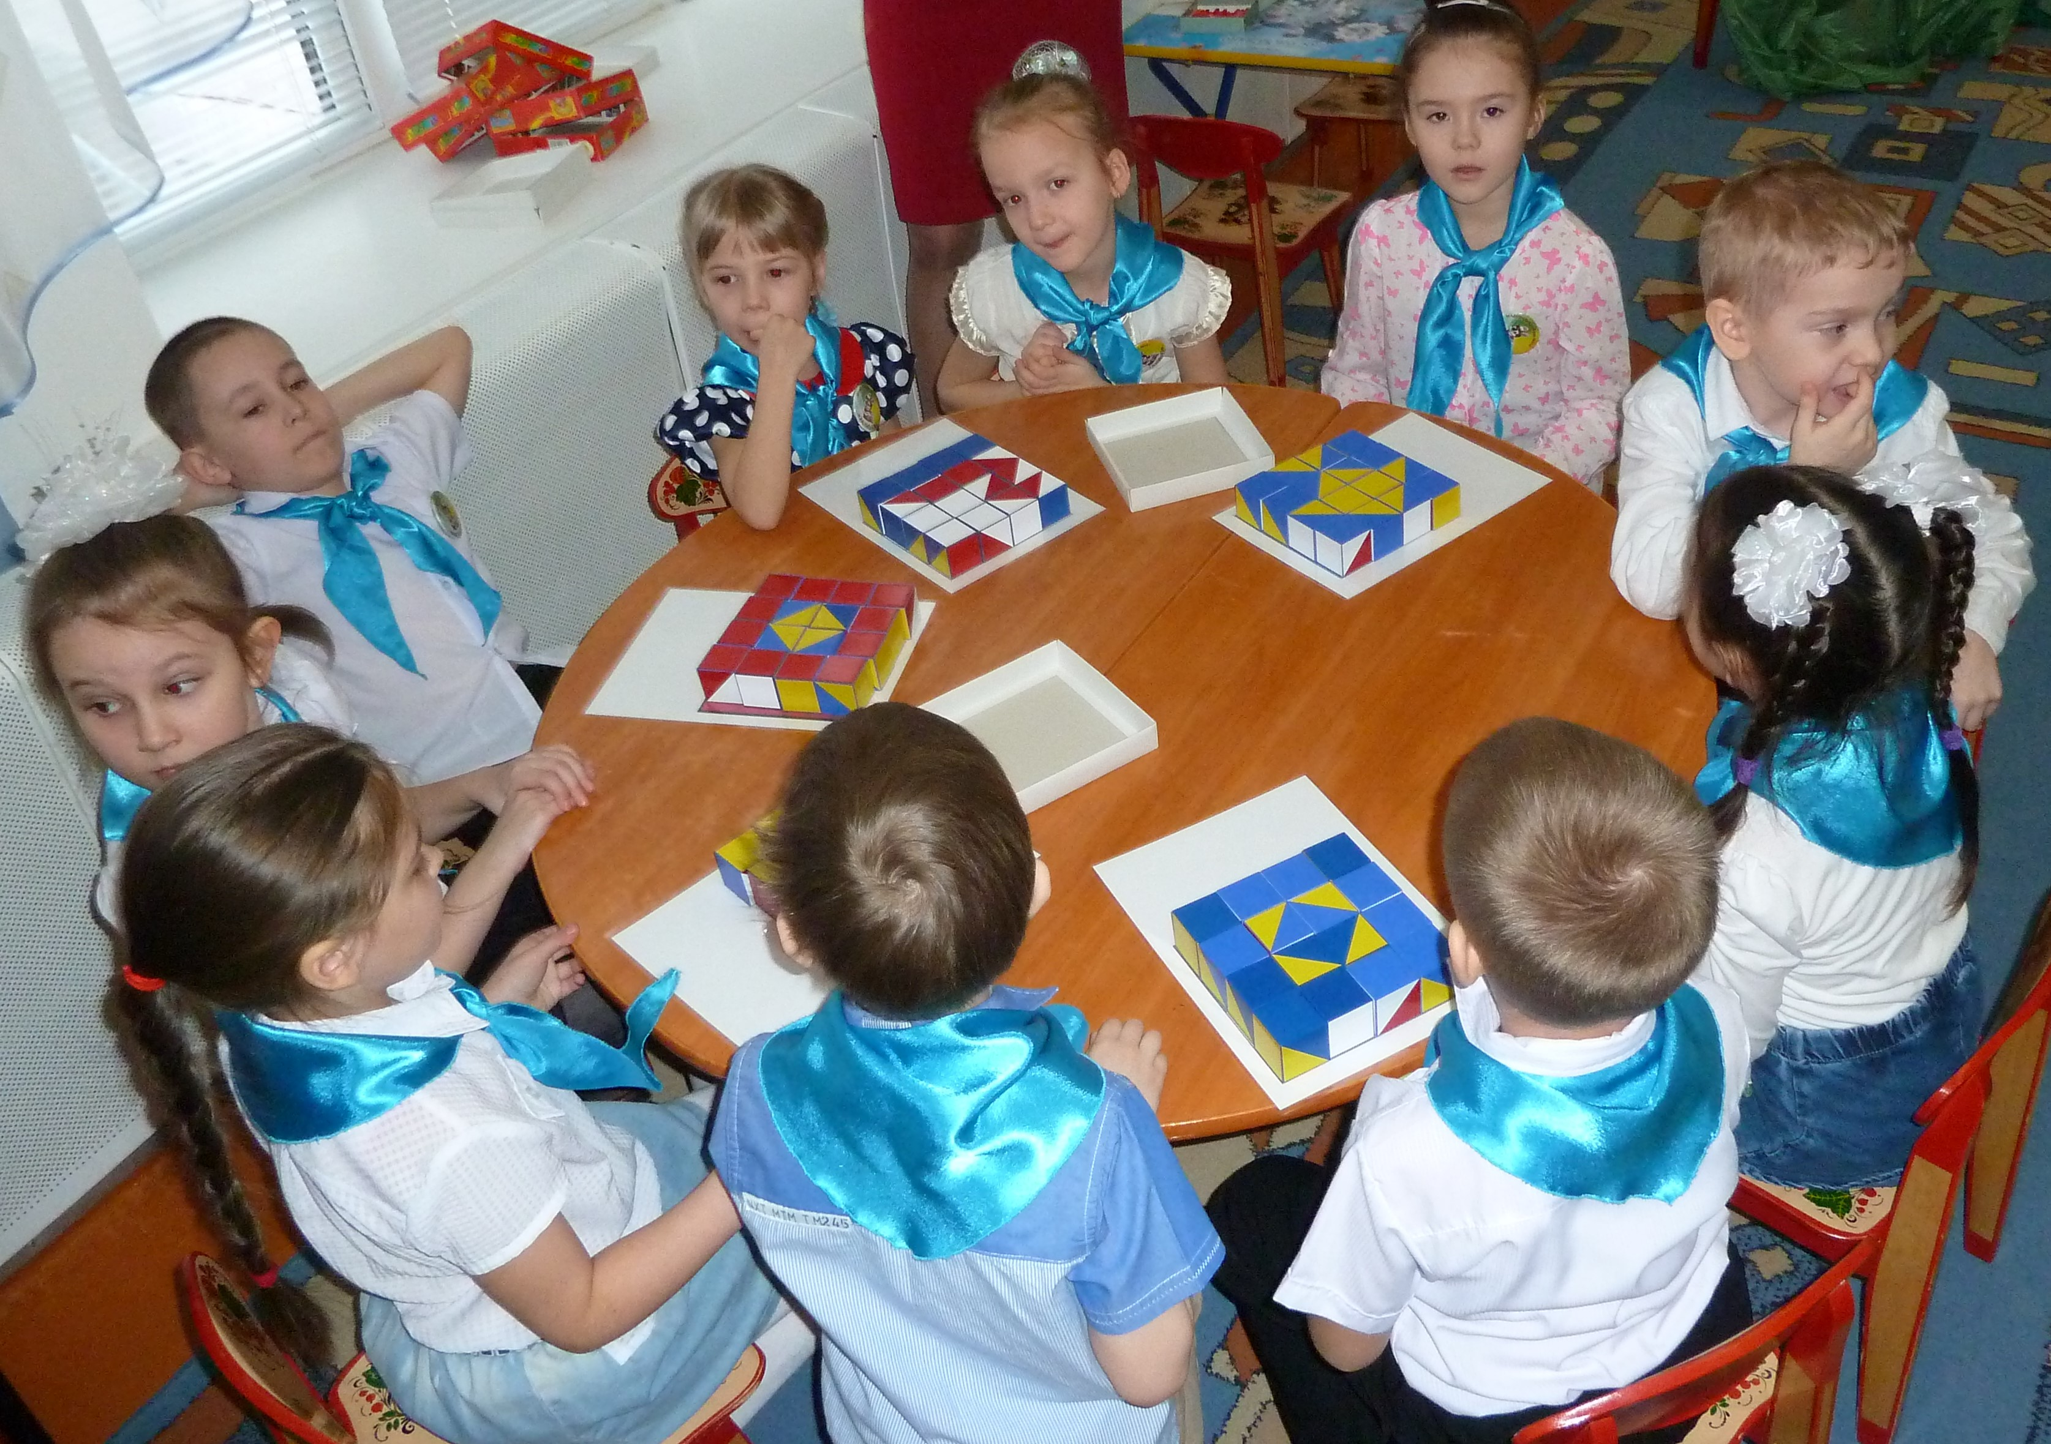
Педагог – педагог
Педагог-родитель
Ребенок -ребенок
Синергия
Методика
Принцип парагогики
Хьютагогика
Деятельность

Slide 4
ОСНОВНЫЕ ЭТАПЫ РЕАЛИЗАЦИЯ ПРОГРАММЫ НАСТАВНИЧЕСТВА В ДОУ
.
1. Подготовка условий для запуска программы наставничества.
2. Формирование базы наставляемых.
3. Формирование базы наставников.
4. Отбор и обучение наставников.
5. Формирование наставнических пар или групп.
6. Организация работы наставнических пар или групп.
7. Завершение наставничества.

Slide 5
.

Slide 6
Федеральный государственный образовательный стандарт дошкольного образования
п. 3.2.6. ФГОС ДО
В целях эффективной реализации Программы должны быть созданы условия для:
1) профессионального развития педагогических и руководящих работников, в том числе их дополнительного профессионального образования;
2) консультативной поддержки педагогических работников и родителей (законных представителей) по вопросам образования и охраны здоровья детей, в том числе инклюзивного образования (в случае его организации).
п.3.4.1. ФГОС ДО
Квалификация педагогических и учебно-вспомогательных работников должна соответствовать квалификационным характеристикам, установленным в Едином квалификационном справочнике должностей руководителей, специалистов и служащих, раздел "Квалификационные характеристики должностей работников образования».
п.3.4.2. ФГОС ДО
Педагогические работники, реализующие Программу, должны обладать
основными компетенциями, необходимыми для создания условия развития
детей, обозначенными в п.3.2.5 настоящего Стандарта.

Slide 7
Формируемые компетенции
ЛИЧНОСТНЫЕ КОМПЕТЕНЦИИ:
умение применять гуманистические методы управления ДОО и персоналом, оказывать психологическую поддержку сотрудникам.
ПРЕПОДАВАТЕЛЬСКИЕ КОМПЕТЕНЦИИ:
способность организовывать повышение квалификации педагогов в ДОО, применять теоретические и фундаментальные знания в практической деятельности, активизировать личностный потенциал педагогов для их продвижения по индивидуальной образовательной траектории.
ИНФОРМАЦИОННО-КОММУНИКАТИВНЫЕ КОМПЕТЕНЦИИ:
умение использовать разнообразные средства (языковые, информационные, знаково-символические и т. п.), обеспечивающие качество управленческой деятельности, передавать информацию с целью установления диалога в образовательной среде.
ПРОФЕССИОНАЛЬНЫЕ КОМПЕТЕНЦИИ:
умение изучать, отбирать и творчески применять на практике инновационные
технологии и методы образовательной деятельности.

Slide 8
Необходимые ресурсы для реализации практики
КАДРОВЫЕ РЕСУРСЫ:
педагог-наставник, который имеет подтвержденные результаты педагогической деятельности, демонстрирует образцы лучших практик преподавания, профессионального взаимодействия с коллегами.
ОРГАНИЗАЦИОННО – МЕТОДИЧЕСКИЕ РЕСУРСЫ:
подготовка документов и разработка программ по наставничеству; консультационная и методическая помощь; информационно-коммуникационная среда наставничества; изучение, обобщение и распространение положительного опыта работы наставника;
учебно-методическая, научно-методическая, информационно-аналитическая деятельность, направленная на поддержку наставничества; мониторинг.
ПСИХОЛОГО-ПЕДАГОГИЧЕСКИЕ РЕСУРСЫ:
технологии методического сопровождения; методики рефлексивно/эмоционально- ценностного отношения; психологическая поддержка (тренинги); формирование психологической готовности наставляемого.
ФИНАНСОВО – ЭКОНОМИЧЕСКИЕ РЕСУРСЫ:
педагогические мероприятия на разных уровнях, профессиональные конкурсы, аттестации и др.

Slide 9
РЕЗУЛЬТАТЫ ОТ РЕАЛИЗАЦИИ ПРАКТИКИ
эффективное решение профессионально - педагогических проблем и типичных профессиональных задач, возникающих в реальных ситуациях педагогической деятельности, с использованием жизненного опыта, имеющейся квалификации, общепризнанных ценностей;
формирование собственной системы работы;
укрепление уверенности в собственных силах и развитии личностного развития педагогов;
использование методических идей, новой литературы и иных источников информации в области компетенции и методик преподавания;
установление взаимопонимания с педагогическим, коллективом и родительским комитетом;
профессиональный рост.

Slide 10
Описание системы работы педагога – наставника
I ЭТАП – ОРГАНИЗАЦИОННЫЙ
Задача этапа: выявление профессиональных затруднений наставляемого в рамках реализации практики наставничества.
ДИАГНОСТИЧЕСКИЙ КЕЙС
Карта самооценки методической компетентности старшего воспитателя.
Тест на определение направленности личности, особенностей поведения определенного человека на повседневном уровне.(разработан Сьюзеном Деллингером)
Тест-опросник самоорганизации деятельности (ОСД). Психодиагностика управления временем.

Slide 11
Описание системы работы педагога – наставника
II ЭТАП – СОБСТВЕННО НАСТАВНИЧЕСТВО
Задачи этапа: поиск оптимальных способов решения; разработка методических рекомендаций, указаний, пожеланий по поводу дальнейших результатов действий наставляемого, способы повышения эффективности работы.

Slide 12
Описание системы работы педагога – наставника

Slide 13
Маршрут игры
Локально-нормативная база старшего воспитателя
Методический материал по РППС
Современные технологии в работе с педагогами
Видео «Мастер-классы Ю.В.Илюхиной»
Авторский мастер-класс
УМК-2023 старшего воспитателя
Виды планирования своей деятельности
Конструктор уникального занятия
Чек –лист «Оформление сайта»
Контроль в ДОО
Диагностический кейс по EQ
Картотека упражнений для снятия эмоционального напряжения
МКДО 2023

Slide 14
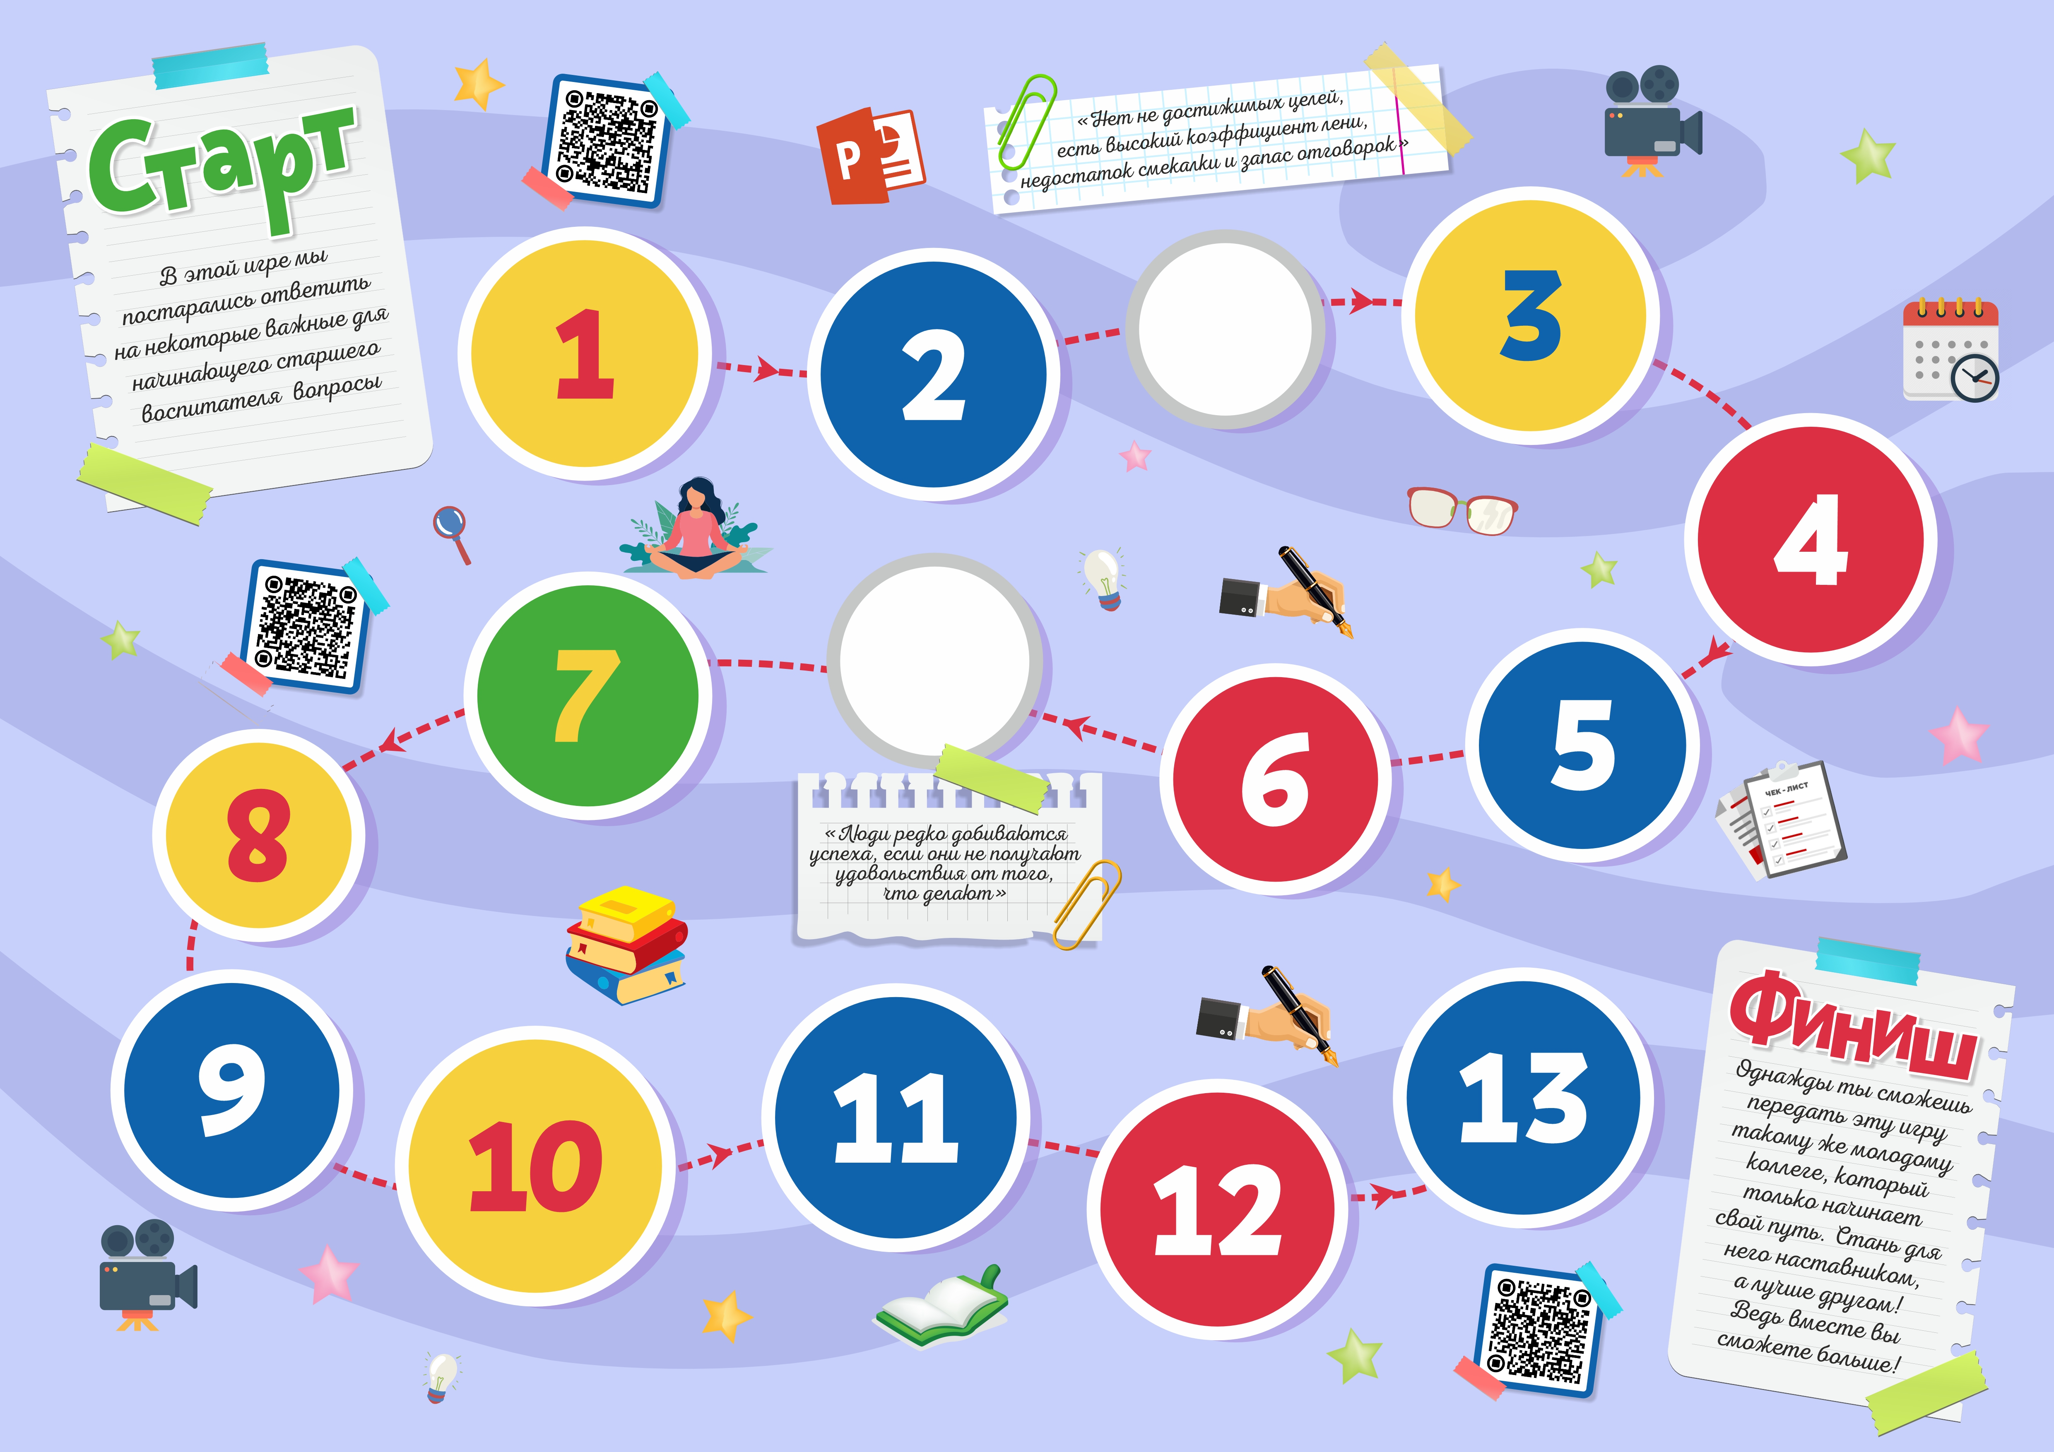

Slide 15
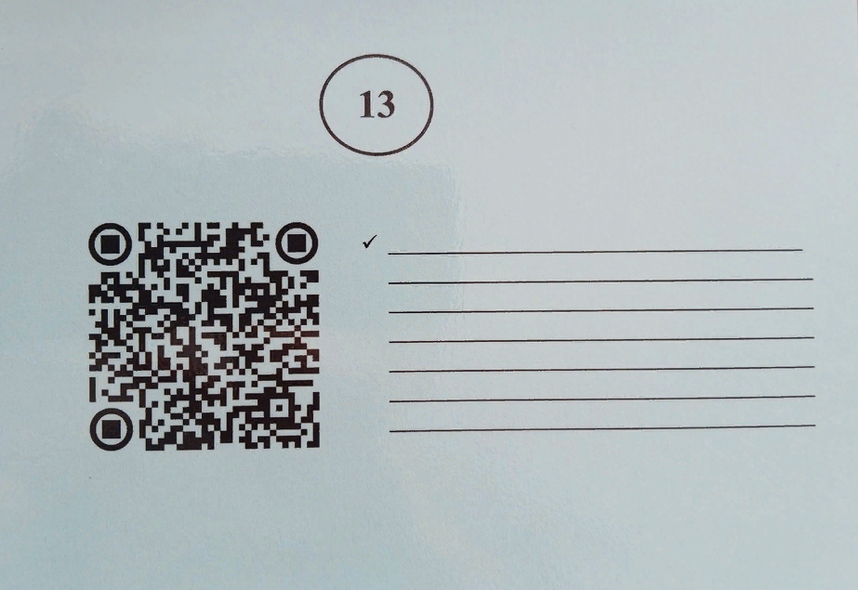
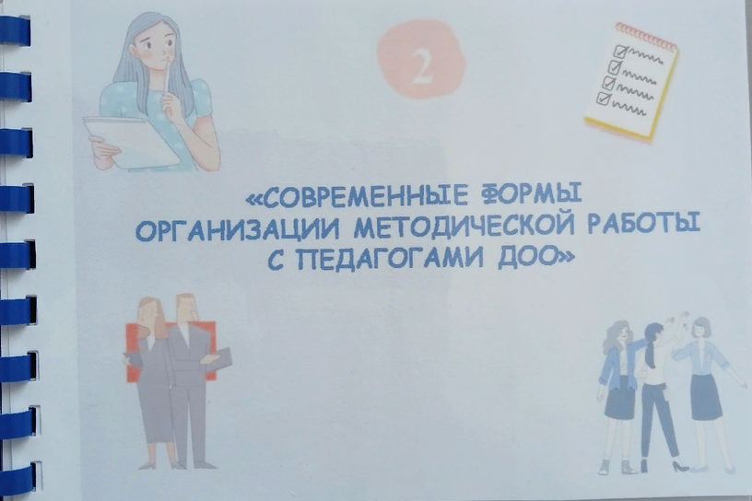
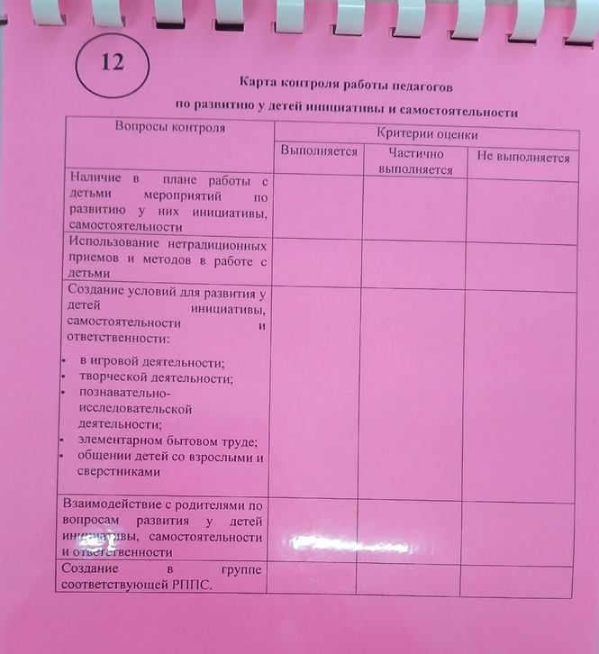
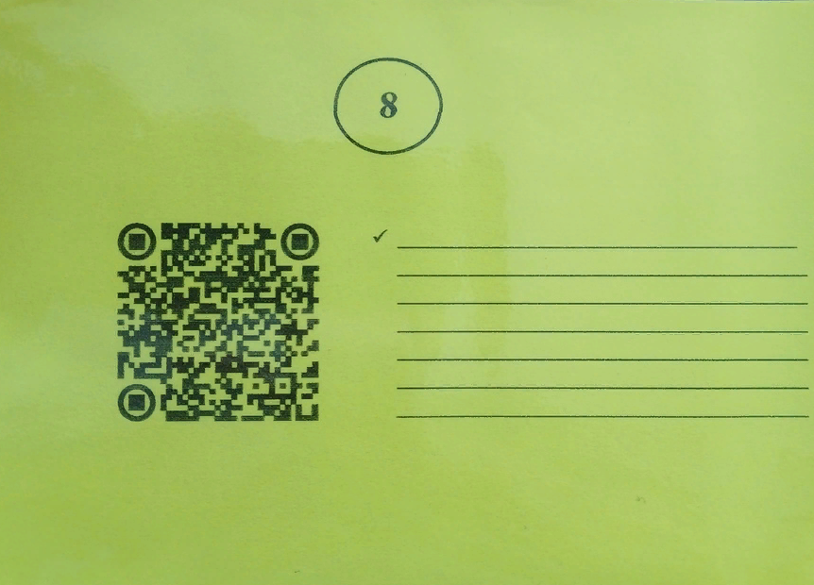
Портфель молодого старшего воспитателя

Slide 16
Индивидуальный план прохождения наставничества

Slide 17
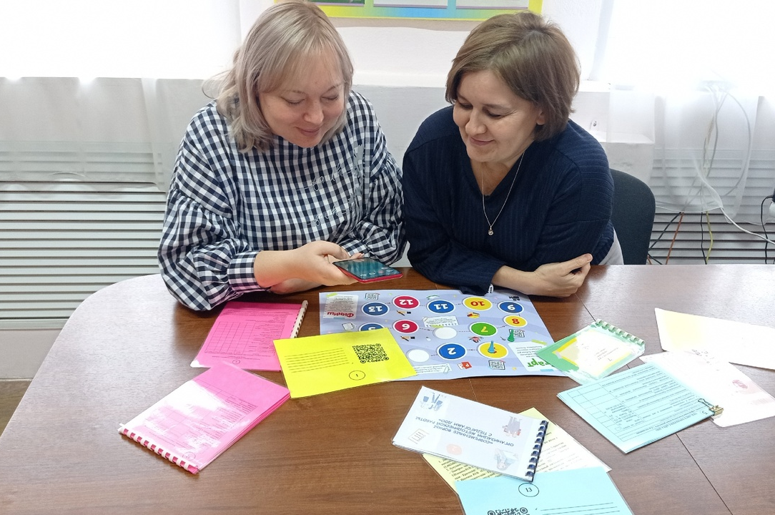
«Учебная дискуссия»
«Чек-лист»
«Метод игрового моделирования»
«Метод формирующего оценивания»

Slide 18
Описание системы работы педагога – наставника
III ЭТАП- – КОНТРОЛЬНО-ОЦЕНОЧНЫЙ
Задача этапа: подведение итогов работы и анализ эффективности проведенной работы (осуществление мониторинга, разработка рекомендаций, перспективы дальнейшей работы с педагогами).
Диагностический инструментарий
Карта самооценки методической компетентности специалиста Тест на определение направленности личности, особенностей поведения определенного человека на повседневном уровне. Тест-опросник самоорганизации деятельности. Результаты индикативных показателей за 2022-2023 учебный год.

Slide 19
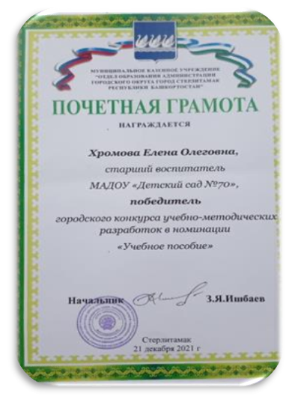
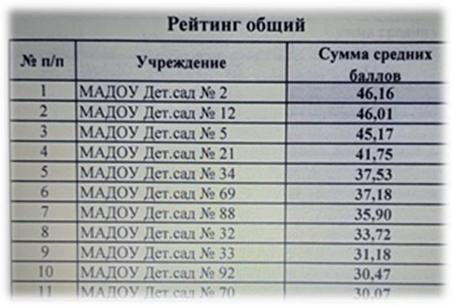
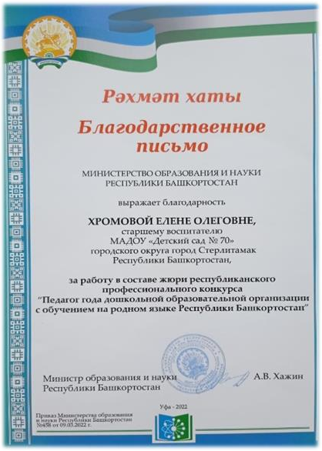
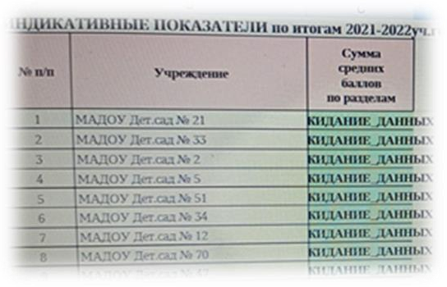
РЕЗУЛЬТАТИВНОСТЬ ПРАКТИКИ НАСТАВНИЧЕСТВА

Slide 20
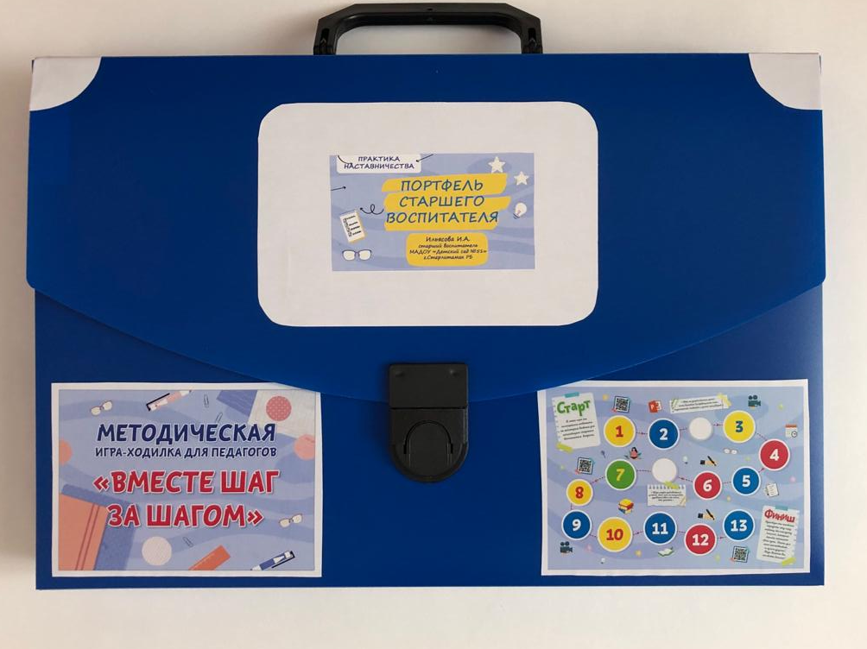
Портфель старшего воспитателя
локально-нормативные акты старшего воспитателя;
современные формы работы с педагогами ДОО;
инновационные подходы к организации РППС ДОО;
развитие эмоционального интеллекта;
планирование своей деятельности;
контроль в ДОО.

Slide 21
Конструктор
уникального занятия
Для чего это мне нужно? (мотивация).
Как я буду это делать? (планирование).
Я делаю это сам! (реализация замысла).
Что и почему у меня получилось? (рефлексия).

Slide 22
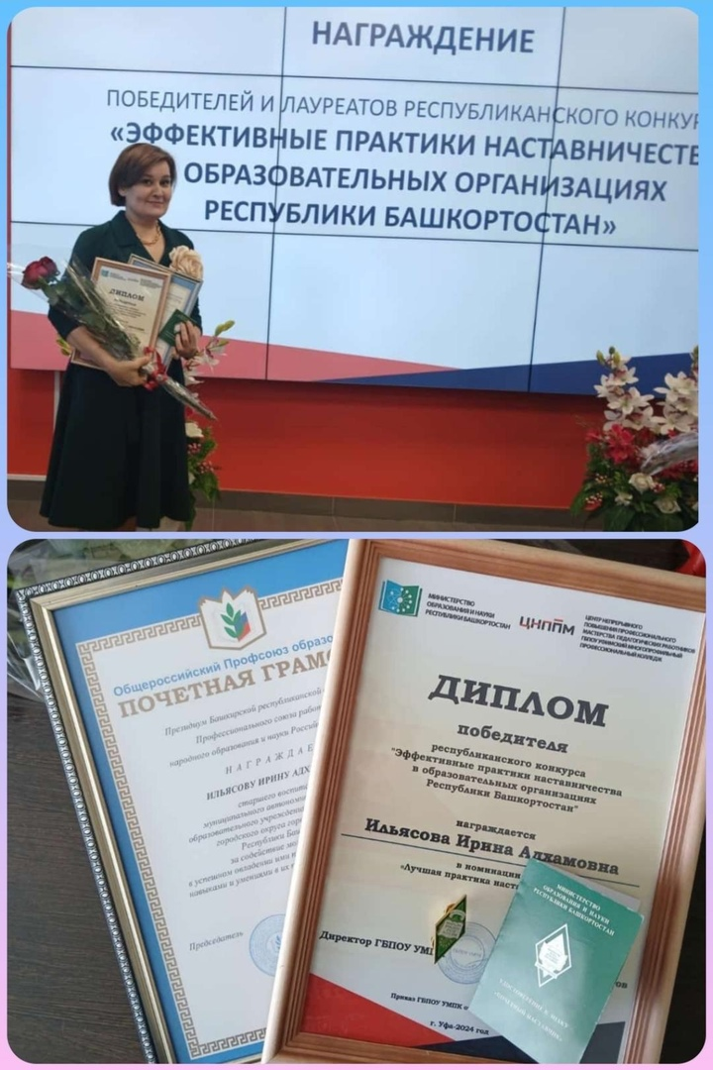
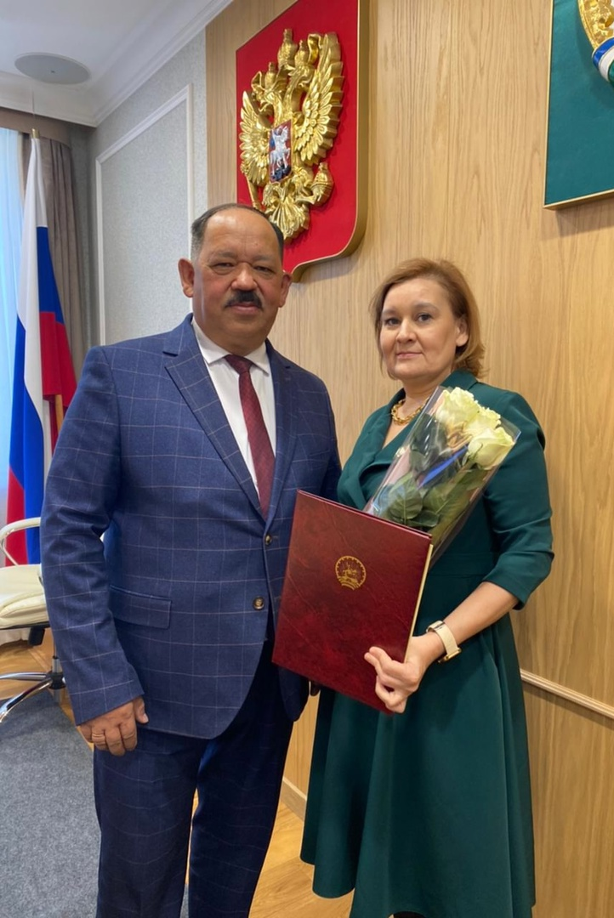
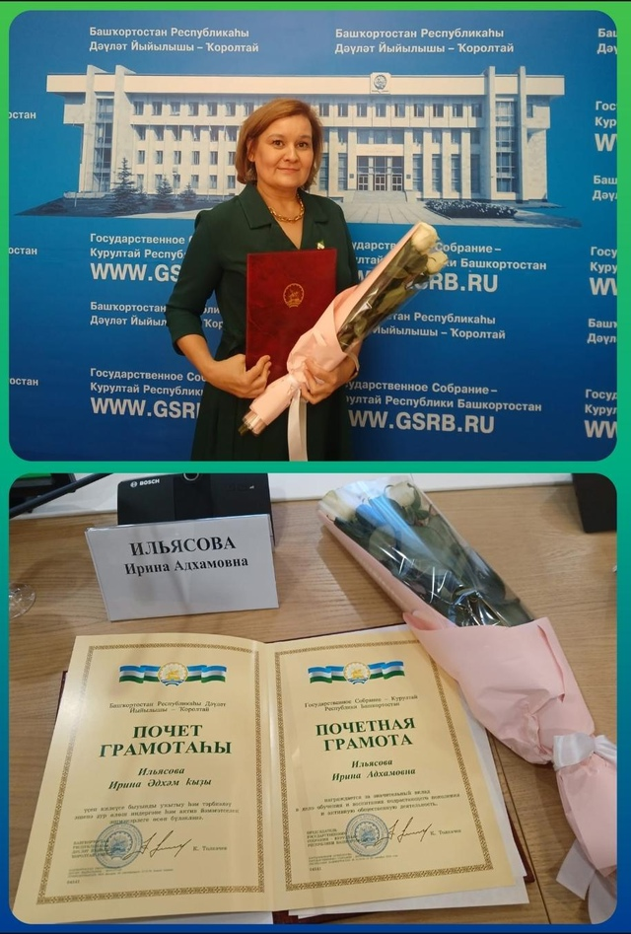
Ступени к мастерству

